Slide 1
温故知新
1。句柄与某个产生式的右部符号串相同
2。句柄是句型的一个子串
3。把句柄归约成非终结符代表了最右推导逆过程的一步
上下文无关文法
！
最左推导
最右推导
自上而下
自下而上
句柄
归约
移进-归约冲突
递归下降预测分析
移进-归约分析
归约-归约冲突
LL(1)文法
输入
…
a_{i}
…
a_{n}
$
a₁
非递归的预测分析
LR文法
2个函数
栈
s_{m}
LR分析程序
输出
活前缀
X_{m}
右句型的前缀，该前缀不超过最右句柄的右端
s_{m-1}
简单的LR方法（SLR）
规范的LR方法
向前看的LR方法(LALR）
X_{m-1}
action
goto
…
s₀
LR分析器的模型

Slide 2
温故知新
LR分析器模型
实现简单，
分析表规模小；功能有限
输入
a₁
…
a_{i}
…
a_{n}
$
LR分析程序
输出
栈
s_{m}
X_{m}
s_{m-1}
简单的LR方法（SLR）
规范的LR方法
向前看的LR方法(LALR）
X_{m-1}
action
goto
…
s₀
LR分析器的模型

Slide 3
本讲纲要
SLR(1)
SLR(1)分析表的构造
SLR(1)文法描述能力有限
LR(1)分析
LALR
LR文法和LR分析方法的特点

Slide 4
LR(1)文法
与SLR(1)文法的区别
项目集的定义发生了改变
添加了前向搜索符
一个项目A→α·β，如果最终用这个产生式进行归约之后，期望看见的符号是a，则这个加点项的前向搜索符是a
上述项目可以写成： A→α·β，a
项目集改变的目的是增强描述能力

Slide 5
构造规范的LR分析表
LR(1)项目：
重新定义项目，让它带上搜索符，成为如下形式
[A→α·β, a]
LR(1)项目[A→α·β, a]对活前缀γ 有效：
如果存在着推导S ⇒*_{rm} δAω ⇒_{rm} δαβω，其中：
γ = δα；
a是ω的第一个符号，或者ω是ε且a是$。

Slide 6
LR(1)文法
怎么加前向搜索符？
初始项目集I₀：
[S’→·S, $] 将$作为向前的搜索符
计算闭包CLOSURE(I)
(a) I中的任何项目都属于CLOSURE(I)
(b) 若有项目 [A→α·Bβ, a]在CLOSURE(I)中，而
B→ γ 是文法中的产生式，b是FIRST(βa)中的元素，则[B→·γ, b]也属于CLOSURE(I)
通过这个来保证在用B→ γ 进行归约后，
出现的输入字符b是句柄αBβ中B的后继符号，
或者是αBβ归约为A后可能出现的终结符
6

Slide 7
构造规范的LR分析表
基于LR(1)项目来构造识别G ′活前缀的DFA。
从I_{i}构造分析器的状态i, 状态i的action函数如下确定
如果[A →α·aβ, b]在I_{i}中，且goto(I_{i}, a) = I_{j} ，那么置action[i, a]为sj。
如果[A→α · , a]在I_{i}中，且A ≠ S ′，那么置action[i, a]为rj .
如果[S ′→S·, $]在I_{i}中，那么置action[i, $] = acc。
如果用上面规则构造出现了冲突，那么文法就不是LR(1)的。

Slide 8
构造规范的LR分析表
基于LR(1)项目来构造识别G ′活前缀的DFA。
从I_{i}构造分析器的状态i, 状态i的action函数如下确定
. . .
状态i的goto函数如下确定：
如果goto(I_{i}, A) = I_{j}, 那么goto[i, A] = j
用上面规则未能定义的所有条目都置为error。
分析器的初始状态是包含[S ′→·S, $]的项目集对应的状态。

Slide 9
LALR
从前面的例子看到，LR(1)分析表的状态数目比较大
LALR是在SLR(1)和LR(1)之间进行了文法描述能力与分析表紧凑程度之间做的折衷
SLR(1)文法描述能力稍弱，而由于状态数目较小能够得到高效实现（不必消耗太多内存）
LR(1)文法描述能力较强，但是由于状态数目多，分析表较大
LALR的描述能力与分析表大小介乎SLR(1)与LR(1)之间

Slide 10
LALR
LALR的做法：
合并识别 LR(1)文法的活前缀的DFA中的同心项目集
同心的LR(1)项目集
略去搜索符后它们是相同的集合
例： B →·bB, $ 与 B →·bB, b/a

Slide 11
LALR
合并同心项目集可能会引起冲突
同心集的合并不会引起新的移进−归约冲突
同心集中有：
合并前的LR(1)项目集中有：
[A→α·, a/b]
[B→β·aγ, c/d]
[A→α·, x]
[B→β·aγ, y]
肯定有个X是a，则一定有冲突
如果存在，那么在合并前也存在这样的冲突
于是对应的LR(1)文法中存在冲突，
矛盾
Notes:
肯定有个X是a，则一定有冲突

Slide 12
LALR
合并同心项目集可能会引起冲突
同心集的合并不会引起新的移进−归约冲突
同心集的合并有可能产生新的归约−归约冲突
S′ → S
S → aAd | bBd |
aBe | bAe
A → c
B → c
对ac有效的项目集
对bc有效的项目集
A → c ·, d
B → c ·, e
A → c ·, e
B → c ·, d
合并同心集后
该文法是LR(1)的，
但不是LALR(1)的。
A → c ·, d/e
B → c ·, d/e

Slide 13
构造LALR(1)分析表
构造LR(1)项目集规范族C = {I₀, I₁, …, I_{n}}。
寻找LR(1)项目集规范族中同心的项目集，用它们的并集代替它们。
按构造规范的LR(1)分析表的方式进行构造。

Slide 14
第三章语法分析—自下而上分析习题
例题3-2：
给定文法G：
S→do S or S | do S | S ; S | action
构造识别该文法活前缀的DFA。
判断该文法是否是SLR(1)文法。说明理由。
S’→S
S → do S or S
S → do S
S → S ; S
S → action

Slide 15
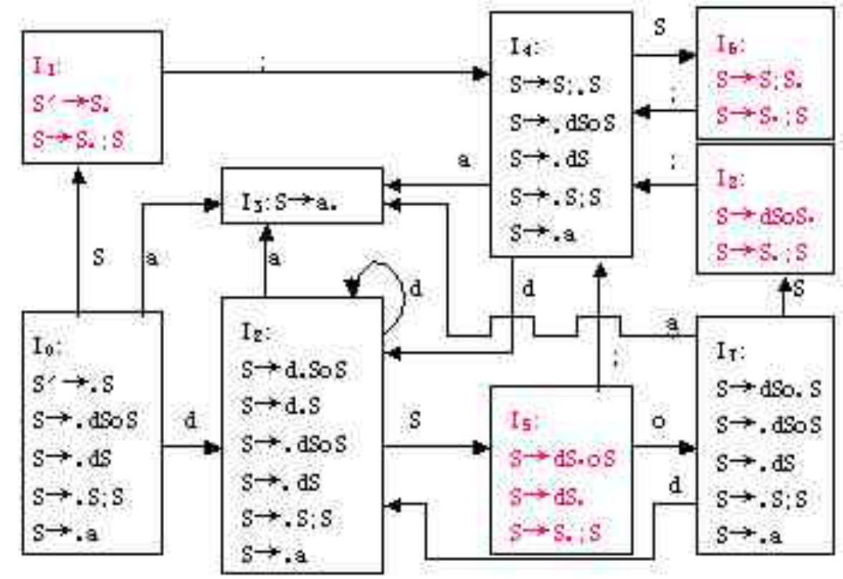
I₁
I₄
S →S ; • S
S → • do S or S
S → • do S
S → • S ; S
S → • action
I₆
S
S →S ; S •
S →S • ; S
S'→ S •
S →S • ; S
;
;
action
;
I₈
S
I₀
S → do S or S •
S → S • ; S
S'→• S
S → • do S or S
S → • do S
S → • S ; S
S → • action
do
action
I₃
action
S
S →action •
action
;
do
I₇
I₂
S → do • S or S
S → do • S
S → • do S or S
S → • do S
S → • S ; S
S → • action
I₅
S → do S or • S
S → • do S or S
S → • do S
S → • S ; S
S → • action
do
S
S → do S • or S
S → do S •
S → S • ; S
or
do

Slide 16
该文法不是SLR(1)因为：
在I₅、I₆、I₈中存在移进-归约冲突。
follow(S)={$,or,;}
在I₆、I₈中
follow(S)∩{;}≠∅
在I₅中
follow(S)∩{;, or}≠∅

Slide 17
本讲纲要
LR文法和LR分析方法的特点
LR文法：能为之构造出所有条目都唯一的LR分析表
LR分析的错误恢复
二义文法
Yacc

Slide 18
LR分析方法的特点
栈中的文法符号总是形成一个活前缀。
示例中的右推导过程为：
E => E+T => E+F => E+id => T+id => T*F+id => T*id+id => F*id+id => id*id+id

Slide 19
E => E+T => E+F => E+id => T+id => T*F+id => T*id+id => F*id+id => id*id+id
栈 | 输 入 | 动 作
0 | id * id + id $ | 移进
0 id 5 | * id + id $ | 按F → id归约
0 F 3 | * id + id $ | 按T → F归约
0 T 2 | * id + id $ | 移进
0 T 2 *7 | id + id $ | 移进
0 T 2 *7 id 5 | + id $ | 按F → id归约
0 T 2 *7 F 10 | + id $ | 按T → T*F归约
. . . | . . . | . . .
0 E 1 | $ | 接受

Slide 20
LR分析方法的特点
栈中的文法符号总是形成一个活前缀。
分析表的转移函数本质上是识别活前缀的DFA。

Slide 21
LR分析方法的特点
例 E → E + T | E → T
T → T * F | T → E
F → (E ) | F → id
状态 | 动 作 | 转 移
 | id + * ( ) $ | E T F
0 | s5 s4 | 1 2 3
1 | s6 acc
2 | r2 s7 r2 r2
3 | r4 r4 r4 r4
4 | s5 s4 | 8 2 3

Slide 22
LR分析方法的特点
栈中的文法符号总是形成一个活前缀。
分析表的转移函数本质上是识别活前缀的DFA。
栈顶的状态符号包含了确定句柄所需要的一切信息。
是已知的最一般的无回溯的移进−归约方法。
能分析的文法类是预测分析法能分析的文法类的真超集。
能及时发现语法错误。
缺点：
手工构造分析表的工作量太大。

Slide 23
LR分析方法和LL分析方法的比较
 | LR(1)方 法 | LL(1)方 法
建立分析树的方式 | 自 下 而 上 | 自 上 而 下
归约还是推导
规 范 归 约
最 左 推 导
看见产生式整个右部推出的东西后才算是看准了用哪个产生式进行归约
看见产生式右部推出的第一个终结符后便确定用哪个产生式进行推导
决定使用产生式
的时机

Slide 24
LR分析方法和LL分析方法的比较
在下面的推导中，最后一步用的是A→ lβ
S ⇒_{rm} … ⇒ _{rm} γ A b w ⇒ _{rm} γ l β b w
LR(1)决定用该
产生式的位置
LL(1)决定用该
产生式的位置

Slide 25
LR分析方法和LL分析方法的比较
 | LR(1)方 法 | LL(1)方 法
对文法的显式限制 | 对文法没有限制 | 无左递归、 无公共左因子
分析表比较
状态×文法符号
分析表大
非终结符×终结符
分析表小
状态栈，通常状态比文法符号包含更多信息
分析栈比较
文法符号栈

Slide 26
LR分析方法和LL分析方法的比较
 | LR(1)方 法 | LL(1)方 法
确定句柄 | 根据栈顶状态和下一个符号便可以确定句柄和归约所用产生式 | 无句柄概念
决不会将出错点后的符号移入分析栈
和LR一样，决不会读过出错点而不报错
语法错误

Slide 27
本讲纲要
LR文法和LR分析方法的特点
LR分析的错误恢复
二义文法
Yacc

Slide 28
3.6.3 LR分析的错误恢复
LR分析器在什么情况下发现错误
访问动作表时若遇到出错条目
访问转移表时它决不会遇到出错条目
决不会把不正确的后继移进栈
规范的LR分析器甚至在报告错误之前决不做任何无效归约

Slide 29
3.6.3 LR分析的错误恢复
紧急方式错误恢复
退栈，直至出现状态s, 它有预先确定的A的转移
抛弃若干个输入符号，直至找到a, 它是A的合法后继
再把A和状态goto[s, A]压进栈，恢复正常分析
s :
C→α ·Aβ
A→· bγ
. . .
A
C→α A·β
. . .
栈
.
.
.
A
. . . . . . . . a . .
b
A→b·γ
. . .
s
.
.
.
发现错误

Slide 30
本讲纲要
LR文法和LR分析方法的特点
LR分析的错误恢复
二义文法
Yacc

Slide 31
3.5.6 非LR的上下文无关结构
若自左向右扫描的移进−归约分析器能及时识别出现在栈顶的句柄，那么相应的文法就是LR的
语言L = {ww^{R}| w ∈ (a | b)*}的文法
S → aSa | bSb | ε
不是LR的 ababbbbaba
语言L = {wcw^{R}| w ∈ (a | b)*}的文法
S → aSa | bSb | c
是LR的 ababbcbbaba

Slide 32
3.5.6 非LR的上下文无关结构
例 为语言L = { a^{m}b^{n} | n > m ≥ 0 }写三个文法，它们分别是LR(1)的、二义的和非二义且非LR(1)的
LR(1)文法：
S → AB
A → aAb | ε
B → Bb | b
非二义且非LR(1)的文法：
S → aSb | B
B → Bb | b
a a a b b b b b
a a a b b b b b

Slide 33
3.5.6 非LR的上下文无关结构
例 为语言L = { a^{m}b^{n} | n > m ≥ 0 }写三个文法，它们分别是LR(1)的、二义的和非二义且非LR(1)的
LR(1)文法：
S → AB A → aAb | ε B → Bb | b
非二义且非LR(1)的文法：
S → aSb | B B → Bb | b
二义的文法：S → aSb | Sb | b
a a a b b b b b

Slide 34
二义文法的特点
二义文法决不是LR文法
简洁、自然
二义文法：E → E + E | E ∗ E |(E )| id
非二义的文法：
E →E + T | T
T →T ∗ F | F
F → (E ) | id
可以用文法以外的信息来消除二义
语法分析的效率高（基于消除二义后得到的分析表）

Slide 35
3.6 二义文法的应用
3.6.1 使用文法以外信息来解决分析动作冲突
二义文法：E → E + E | E ∗ E | (E) | id
规定： ∗优先级高于+，两者都是左结合
LR(0)项目集I₈
E → E ∗ E·
E → E·+ E
E → E·∗ E
面临+，归约
面临 ) 和$，归约
id ∗ id + id
id ∗ id ∗ id
面临∗，归约

Slide 36
3.6 二义文法的应用
3.6.2 特殊情况产生式引起的二义性
E → E sub E sup E
E → E sub E
E → E sup E
E → {E }
E → c
从定义形式语言的角度说，第一个产生式是多余的
联系到语义处理，
第一个产生式是必要的

Slide 37
3.6 二义文法的应用
3.6.2 特殊情况产生式引起的二义性
E → E sub E sup E
E → E sub E
E → E sup E
E → {E }
E → c
a sub i sup 2
I₁₁:
E → E sub E sup E·
E → E sup E·
. . .

Slide 38
本讲纲要
LR文法和LR分析方法的特点
LR分析的错误恢复
二义文法
Yacc

Slide 39
3.7 分析器的生成器
Yacc：yet another compiler-compiler
基于LALR(1)的语法分析程序的生成器
Yacc 的 GNU 版叫做 Bison。
Yacc是一种工具，根据编程语言的语法生成针对该语言的 Yacc 语法分析器。

Slide 40
3.7 分析器的生成器
3.7.1 分析器的生成器Yacc
用Lex建立词法分析器的步骤
Yacc源程序
translate.y
Yacc
编译器
Lex源程序lex.l
Lex
编译器
lex.yy.c
y.tab.c
C
编译器
lex.yy.c
C
编译器
a.out
y.tab.c
a.out
a.out
输入流
a.out
记号序列
输入
输出

Slide 41
3.7 分析器的生成器
Yacc的实现：
以LALR分析方法作为基本的原理
Yacc程序包括三个部分
声明
％％
翻译规则
％％
支持例程

Slide 42
3.7 分析器的生成器
例---声明部分
%{
#include <ctype.h> /* 常量、变量的声明*/
%}
%token DIGIT
%%
E→E + T | T
T→T * F | F
F→(E) | digit
Yacc允许用户自己定义终结符的记号
Notes:
%token

Slide 43
3.7 分析器的生成器
E→E + T | T
T→T * F | F
F→(E) | digit
例---翻译规则部分
line : expr ‘\n’ {printf(“%d\n”, $1);}
;
expr : expr ‘+’ term {$$ = $1+$3;}
| term
;
term : term ‘*’ factor {$$ = $1 * $3;}
| factor
;
factor : ’(’ expr ‘)’ {$$ = $2;}
| DIGIT
;
%%
$$ $1 $2 $3
$$表示左部非终结符的属性值，$i 表示右部第i 个文法符号关联的属性值。默认动作是{$$=$1;}

Slide 44
3.7 分析器的生成器
例---支持例程部分
yylex(){
int c;
c = getchar();
if (isdigit(c)){
yylval = c – ‘0’;
return DIGIT;
}
return c;
}
E→E + T | T
T→T * F | F
F→(E) | digit

Slide 45
3.7 分析器的生成器
3.7.2 用Yacc处理二义文法
解决分析动作冲突的两大默认规则：
对于归约-归约冲突，选择在Yacc 程序中最先出现的那个产生式归约
对于移进-归约冲突，优先移进

Slide 46
3.7 分析器的生成器
3.7.2 用Yacc处理二义文法
例 台式计算器
输入一个表达式并回车，显示计算结果。
也可以输入一个空白行。
lines→ lines expr ‘\n’ | lines ‘\n’ | e
E→ E + E | E – E | E * E | E / E | (E) | -E | number

Slide 47
3.7 分析器的生成器
%{
# include <ctype .h>
# include <stdio.h >
# define YYSTYPE double /* 将栈定义为double类型 */
%}
%token NUMBER
%left ‘+’ ‘−’
%left ‘*’ ‘/ ’
%right UMINUS
%%
lines→ lines expr ‘\n’ | lines ‘\n’ | e
E→ E + E | E – E | E * E | E / E | (E) | -E | number
Notes:
%left 左结合
%right 右结合

Slide 48
3.7 分析器的生成器
lines : lines expr ‘\ n’ {printf ( “%g \ n”, $2 ) }
| lines ‘\ n’
| /* ε */
;
expr : expr ‘+’ expr {$$ = $1 + $3; }
| expr ‘−’ expr {$$ = $1 − $3; }
| expr ‘*’ expr {$$ = $1 * $3; }
| expr ‘/ ’ expr {$$ = $1 / $3; }
| ‘(’ expr ‘)’ {$$ = $2; }
| ‘−’ expr %prec UMINUS {$$= −$2; }
| NUMBER
;
%%
lines→ lines expr ‘\n’ | lines ‘\n’ | e
E→ E + E | E – E | E * E | E / E | (E) | -E | number
Notes:
%prec 跟在一个语法规则后面，说明其优先级的下限

Slide 49
3.7 分析器的生成器
yylex ( ) {
int c;
while ( ( c = getchar ( ) ) = = ‘ ’ );
if ( ( c = = ‘.’ ) | | (isdigit (c) ) ) {
ungetc (c, stdin);
scanf ( “% lf ”, &yylval);
return NUMBER;
}
return c;
}
lines→ lines expr ‘\n’ | lines ‘\n’ | e
E→ E + E | E – E | E * E | E / E | (E) | -E | number

Slide 50
3.7 分析器的生成器
3.7.3 Yacc的错误恢复
编译器设计者的工作
决定哪些“主要的”非终结符将有错误恢复与它们相关联
加入A → error α 的错误产生式，其中A是主要非终结符，α是文法符号串
为这样的产生式配上语义动作
Yacc把错误产生式当作普通产生式处理

Slide 51
3.7 分析器的生成器
遇到语法错误时
从栈中弹出状态，直到发现栈顶状态的项目集包含形为A →·error α的项目为止
把虚构的终结符error“移进”栈
若α为ε，直接进行产生式规约，并执行相关的语义动作，忽略若干输入符号,直至发现能回到正常处理的符号为止。
若α不为ε，找到α，把α移进栈把error α归约为A，恢复正常分析。
s :
C→ β₁·Aβ₂
A→· bγ
A →·error α
. . .
A
C→β₁A·β₂
. . .
栈
.
.
.
A
b
. . . . . . . . a . .
A→b·γ
. . .
s
.
.
.
发现错误

Slide 52
3.7 分析器的生成器
lines : lines expr ‘\n’ {printf ( “%g \n”, $2 ) }
| lines ‘\n’
| /∗ ε ∗/
| error ‘\n’ {printf ( “重新输入上一行”);
yyerrok;}
;

Slide 53
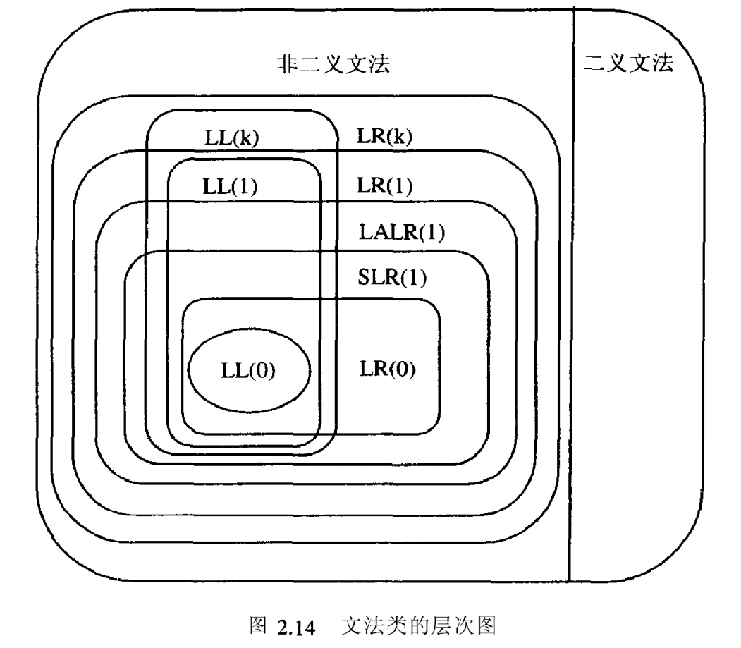

Slide 54
作业
3.26, 3.36

